Slide 1
第8章
学生成绩管理系统
视图的应用

Slide 2
学习情景
数据库中的许多查询都经常用到“学生学号”、“学生姓名”、“课程名称”和“成绩”等字段，这些字段涉及了“学生”、“课程”、“成绩”三个表。这三个表通常在开学初选课时或在期末考试后录入成绩时，才更新表中的数据，平时很少被更新。在做数据查询测试时，王海、刘老师和宋老师都发现查询响应速度太慢，而且多数的查询语句都要做多表联接，每次都要重复许多相同的代码，这无疑增加了工作量并影响工作效率。
为了有效解决上述问题，可以为“学生成绩管理系统”数据库创建一个“学生课程成绩”视图，该视图定义了查询经常用到的字段列，大大加快查询响应的速度。

Slide 3
8.1 创建视图
8.1.1 用图形工具创建视图
[例8-1]在studentDB中创建学生选课信息视图XS_XK。
（1）右键单击“对象资源管理器”->“数据库” ->“studentDB”->“视图”，选择“新建视图”。
（2）在“添加表”对话框中添加“Student”、“Course”和“Grade”表。
（3）选择添加到视图的列、列的别名、指定筛选条件和排序方式。
（4）右键单击创建视图区域，选择“执行SQL”。
（5）右键单击“视图”选项卡，选择“保存视图”。
（6）在“选择名称”对话框中输入新视图的名称“XS_XK”，单击[确定]按钮，保存视图定义。

Slide 4
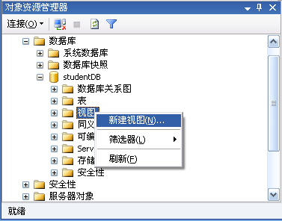
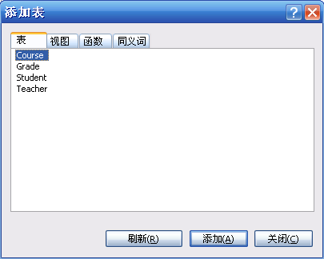
8.1.1 用图形工具创建视图
“新建视图”菜单
“添加表”对话框

Slide 5
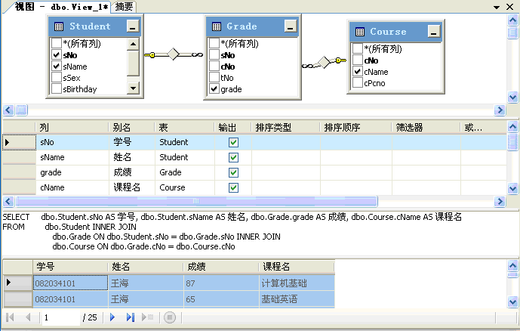
8.1.1 用图形工具创建视图
指定视图条件

Slide 6
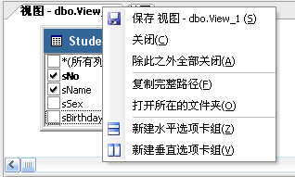
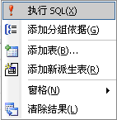
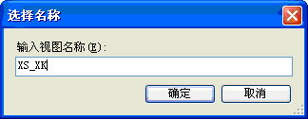
8.1.1 用图形工具创建视图
“保存视图”菜单
“执行SQL”菜单
输入视图名称

Slide 7
8.1.2 用代码编辑器创建视图
[例8-2]在studentDB数据库中创建学生学生选课信息视图XS_XK2。
（1）启动SSMS，单击工具栏中“新建查询”按钮，打开“代码编辑器”窗口，单击工具栏中“可用数据库”下拉列表，选择“studentDB”为当前数据库。
（2）在“代码编辑器”窗口中输入创建视图代码，单击工具栏中“执行”按钮，创建视图XS_KC2。
（3）单击工具栏中“保存”按钮，保存创建视图脚本。

Slide 8
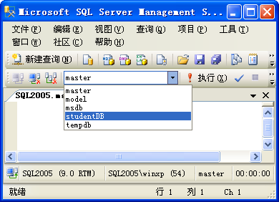
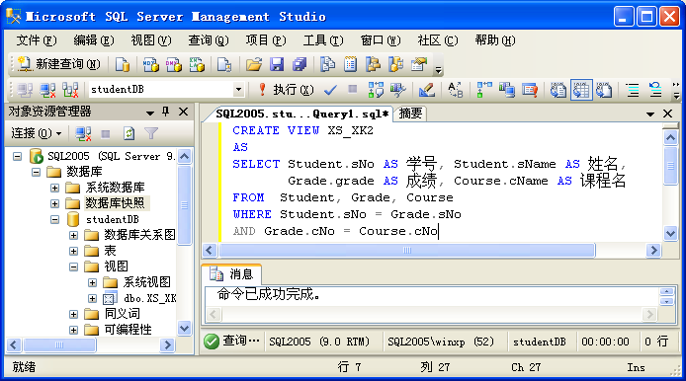
8.1.2 用代码编辑器创建视图
选择当前数据库
输入创建视图代码

Slide 9
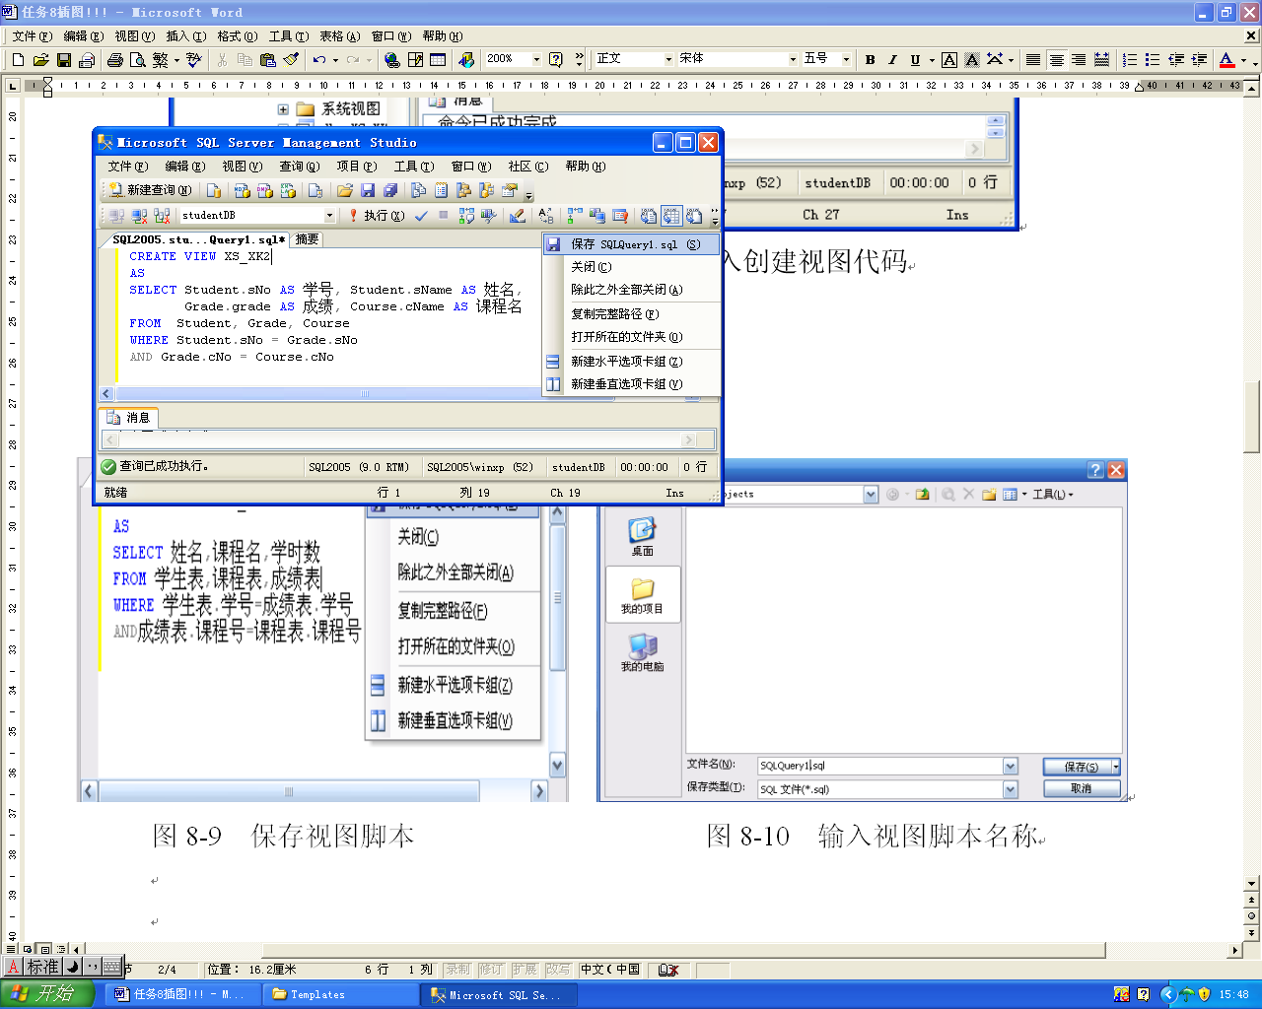
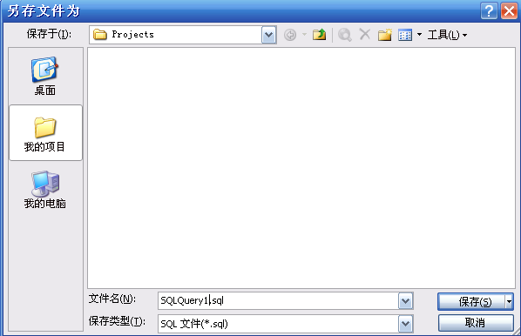
8.1.2 用代码编辑器创建视图
保存脚本视图
输入视图脚本名称

Slide 10
8.1.2 用代码编辑器创建视图
[例8-3]利用学生信息表（Student）建立XS_XM视图，包括每个学生的学号（sNo）、姓名（sName）和出生日期（sBirthday）。
CREATE VIEW XS_XM
AS
SELECT sNo, sName, sBirthday
FROM Student
[例8-4]建立课程号为“0102”的课程全部信息的视图KC_XX。
CREATE VIEW KC_XX
AS
SELECT cNo,cName, cPcno
FROM Course
WHERE cNo=‘0102’

Slide 11
8.1.2 用代码编辑器创建视图
[例8-5]建立一个成绩及格的学生成绩视图，视图名为XSCJ，其中包括学号(sNo)、姓名(sName)、课程号(cNo)和成绩(grade)。
CREATE VIEW XSCJ
AS
SELECT Student.sNo,sName，cNo，grade
FROM Student, Grade
WHERE Student.sNo= Grade.sNo AND grade>=60
[例8-6]建立先序课(cPcno)非空的学生所学课程的视图XS_KC1。
CREATE VIEW XS_KC1
AS
SELECT sNo, cNo, cPcno
FROM XS_KC
WHERE cPcno IS NOT NULL

Slide 12
8.1.2 用代码编辑器创建视图
[例8-7]建立一个视图XKC，包括学号(sNo)、课程号(cNo)、考试折算成绩(grade*70%)。
CREATE VIEW XKC(学号,课程号,考试折算成绩)
AS
SELECT sNo, cNo, grade*70%
FROM Grade
[例8-8]建立每个学生平均成绩的视图XS_CJ_AVG(sNo,sAvgGrade)。
CREATE VIEW XS_CJ_AVG(sNo,sAvgGrade)
AS
SELECT sNo,AVG(grade)
FROM Grade
GROUP BY sNo

Slide 13
8.2 修改视图
8.2.1 用图形工具修改视图
[例8-9] 将所创建的视图XKC中的课程号(cNo)对应的列去掉。
（1）启动SQL Server Management Studio，在“对象资源管理器”中依次展开“数据库”节点、“studentDB”数据库节点、“视图”节点。
（2）右键单击“XKC”节点，选择“修改”。
（3）在视图定义界面中，取消“cNo”列，完成视图修改。
（4）修改完成后，保存修改后的视图定义。

Slide 14
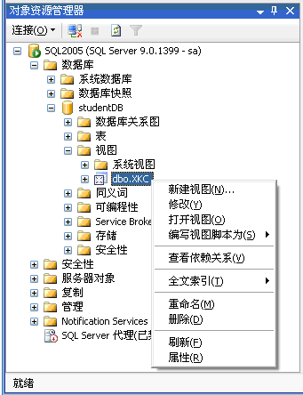
8.2.1 用图形工具修改视图
“修改”菜单

Slide 15
8.2.1 用图形工具修改视图
[例8-10]利用SQL Server Management Studio的图形工具，将所创建的视图XKC的名称，修改为vw_CourseHour。
（1）启动SQL Server Management Studio，在“对象资源管理器”中依次展开“数据库”节点、“studentDB”数据库节点、“视图”节点。
（2）右键单击“XKC”节点，选择“重命名”或者在选定的视图名称上单击，进入视图名称编辑状态。
（3）进入编辑状态后，在原视图名的位置上输入新的视图名称，完成视图名称的修改。

Slide 16
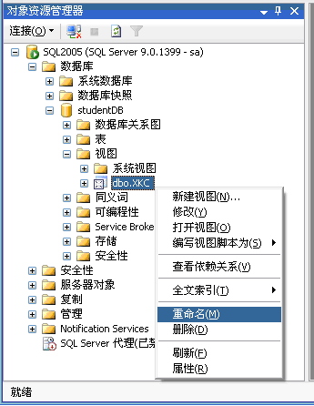
8.2.1 用图形工具修改视图
“重命名”菜单

Slide 17
8.2.2 用代码编辑器修改视图
[例8-11]修改所创建的XS_XM视图，增加性别（sSex）字段。
ALTER VIEW XS_XM
AS
SELECT sNo, sName, sSex, sBirthday
FROM Student
[例8-12]修改视图XKC的名称为vw_Conversion。
sp_rename XKC, vw_Conversion

Slide 18
8.3 删除视图
8.3.1 用图形工具删除视图
[例8-13]删除所创建的视图XSCJ。
（1）启动SQL Server Management Studio，在“对象资源管理器”中依次展开“数据库”节点、“studentDB”数据库节点、“视图”节点。
（2）右键单击“XSCJ”节点，选择“删除” 。
（3）打开“删除对象”对话框，单击“确定”按钮完成删除。

Slide 19
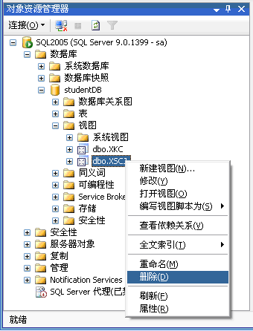
8.3.1 用图形工具删除视图
“删除”菜单

Slide 20
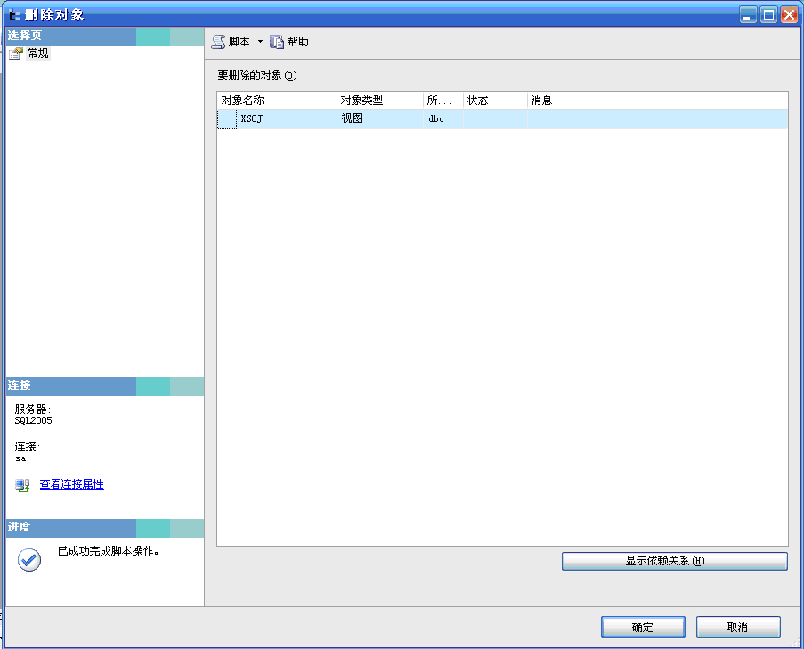
8.3.1 用图形工具删除视图
“删除对象”对话框

Slide 21
8.3.2 用代码编辑器删除视图
[例8-14]根据数据库管理的需要，删除所创建的视图XS_KC1。
DROP VIEW XS_KC1
注：使用单个DROP VIEW语句可以删除多个视图，在DROP VIEW语句中，需要被删除的视图名之间以逗号隔开。

Slide 22
8.4 查询视图
8.4.1 用图形工具查询视图
[例8-15]查看视图XS_XM的基本信息。
（1）启动SQL Server Management Studio，在“对象资源管理器”中依次展开“数据库”节点、“studentDB”数据库节点、“视图”节点。
（2）右键单击“XS_XM”节点，选择“属性” 。
（3）打开“属性”对话框，在该对话框中可以查看视图的常规、权限和扩展属性 。

Slide 23
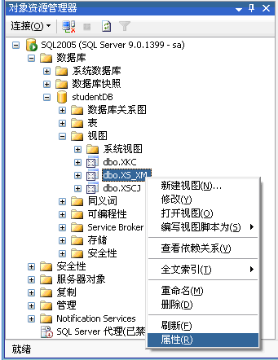
8.4.1 用图形工具查询视图
“属性”菜单

Slide 24
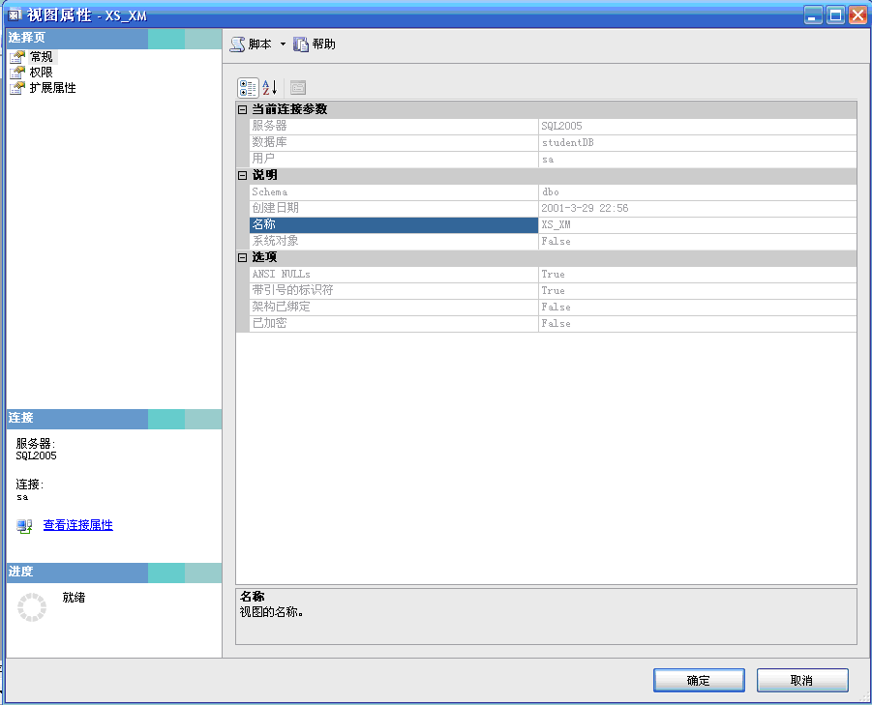
8.4.1 用图形工具查询视图
“属性”对话框

Slide 25
8.4.1 用图形工具查询视图
[例8-16]查看视图XSCJ的依赖关系。
（1）启动SQL Server Management Studio，在“对象资源管理器”中依次展开“数据库”节点、“studentDB”数据库节点、“视图”节点。
（2）右键单击“XSCJ”节点，选择“查看依赖关系” 。
（3）打开“对象依赖关系”对话框，在该对话框中显示试图所依赖的表或视图，也显示依赖于该视图的其他视图。

Slide 26
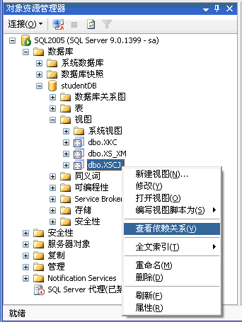
8.4.1 用图形工具查询视图
“查看依赖关系”菜单

Slide 27
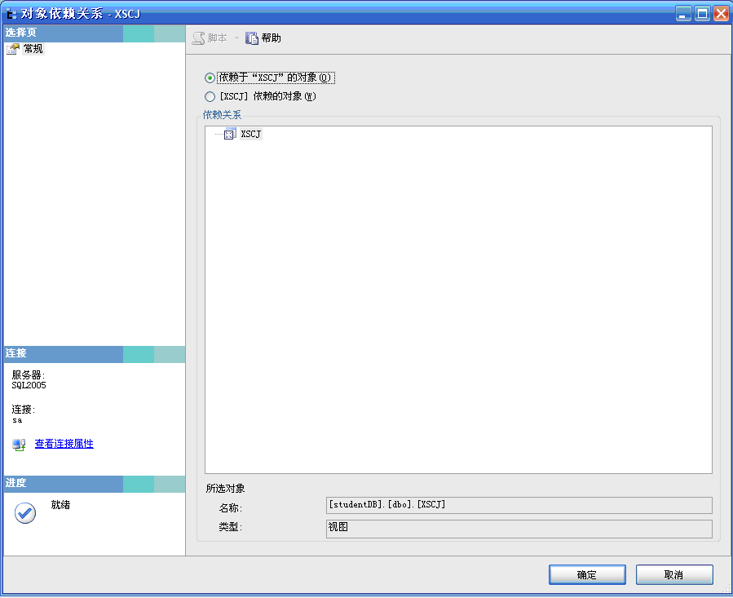
8.4.1 用图形工具查询视图
“对象依赖关系”对话框

Slide 28
8.4.2 用代码编辑器查询视图
[例8-17]利用所建视图XS_CJ_AVG来查询平均成绩在60分以上的学生学号和平均成绩。
SELECT sNo, sAvgGrade
FROM XS_CJ_AVG
WHERE sAvgGrade> =60
注：1）使用视图查询时，若其关联的基本表中添加了新列，则必须重新创建视图，才能查询到新列。
2）如果与视图相关联的表或视图被删除，则该视图将不能再使用。

Slide 29
8.5 知识链接
8.5.1 视图的概念
视图(View)是一个数据库对象，是数据库系统提供给用户以多种角度观察数据库中的数据的一种重要机制。
视图是从若干个基本表(或视图)导出的表，它与基本表不同的是，视图通常称为虚拟表（virtual table）。数据库中只存放视图的定义，而不存放视图所对应的数据，
视图像基本表一样由若干个列和一些记录组成。 这意味着视图看上去像表，也像表一样操作，视图中的数据是在引用视图时动态产生的。

Slide 30
8.5 知识链接
8.5.2 相关的T-SQL语句
（1）创建视图：CREATE VIEW 视图名[(列名1 [,…n])]
AS 查询语句
[WITH CHECK OPTION]
（2）修改视图：ALTER VIEW 视图名[(列名1 [,…n])]
AS 查询语句
[WITH CHECK OPTION]
（3）删除视图：DROP VIEW 视图名[,…n]
（4）查询视图数据：SELECT 字段 FROM 视图名\表名,…
[WHERE 条件] ……

Slide 31
8.5 知识链接
8.5.2 相关的T-SQL语句
（5）插入视图数据：INSERT [INTO] 视图名\表名 [(列名1,…) ]
Values (表达式1,…)
（6）修改视图数据：UPDATE视图名\表名SET 列名= 表达式
[WHERE 条件]
（7）删除视图数据：DELETE视图名\表名
[WHERE 条件]
（8）重命名视图：sp_rename <旧视图名>，<新视图名>
（9）查看视图的定义：sp_help <视图名>
（10）查看视图的文本：sp_helptext <视图名>

Slide 32
8.5 知识链接
8.5.3 视图的作用
（1） 为用户收集数据，简化用户的数据查询和处理。
（2） 用户能从多角度看到同一数据，便于数据共享。
（3） 提高了数据的安全性。
（4） 提供了一定程度上数据的逻辑独立性。

Slide 33
8.5 知识链接
8.5.4 使用视图的注意事项
(1)只有在当前数据库中才能创建视图。
(2)视图的命名必须遵循标识符命名规则，不能与表同名，且对每个用户视图名必须唯一。
(3)不能把规则、默认值或触发器与视图相关联。
(4)不能在视图上建立任何索引，包括全文索引。
(5)使用视图查询时，若其关联的基本表中添加了新字段，则必须重新创建视图才能查询到新字段。

Slide 34
8.5 知识链接
8.5.4 使用视图的注意事项
(6)如果与视图相关联的表或视图被删除，则该视图将不能再使用。
(7)在多个表上建立的视图不能使用DELETE语句。
(8)不能使用INSERT语句，除非基本表中所有的NOT NULL列都包括在视图中。
(9)如果通过一个连接视图来插入或更新记录，那么所有被更新的记录都必须属于同一基本表。
(10)不能更新一个虚拟列。

Slide 35
本章小结
本章主要介绍了学生成绩管理系统（SMIS）中视图的使用，包括视图的创建、修改、删除和查询的方法。另外，还介绍了视图的概念、视图的作用和使用视图的注意事项。通过学习，学生应该能够根据给定要求，利用SQL Server 2005的SSMS的图形工具和代码编辑器创建视图、视图和使用视图。

Slide 36
本章实训
图书借阅管理系统（LMIS）中视图的使用
建立一个名为t1的单价大于20元的图书视图，该视图包含图书编号、图书名称、单价、作者、出版日期。
建立一个名为t2的近三年内高等教育出版社出版的图书视图，该视图包含图书名称、作者、出版日期、出版社。
建立一个名为t3的读者视图，该视图包含读者编号、读者姓名、借书数量。
建立一个名为t4的统计各类图书库存总量的库存视图，该视图包含图书类别和库存总量。

